Slide 1
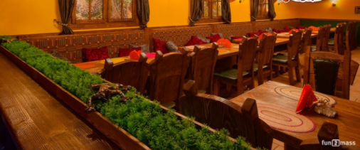
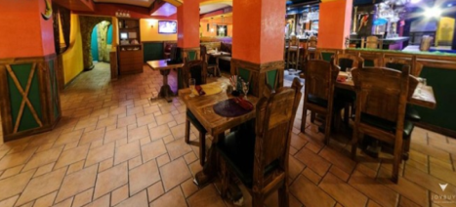
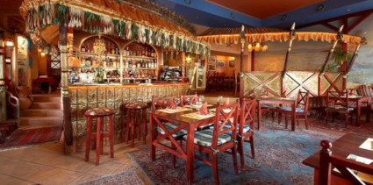
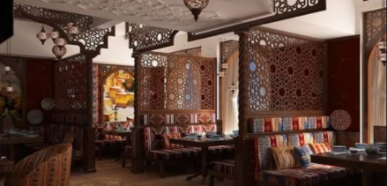
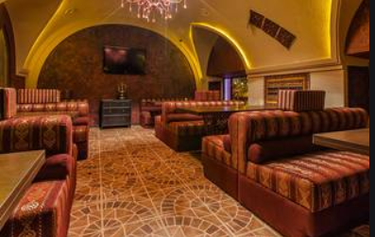
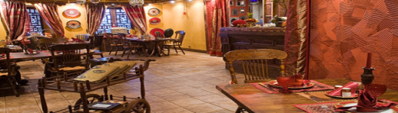
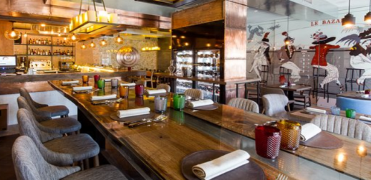
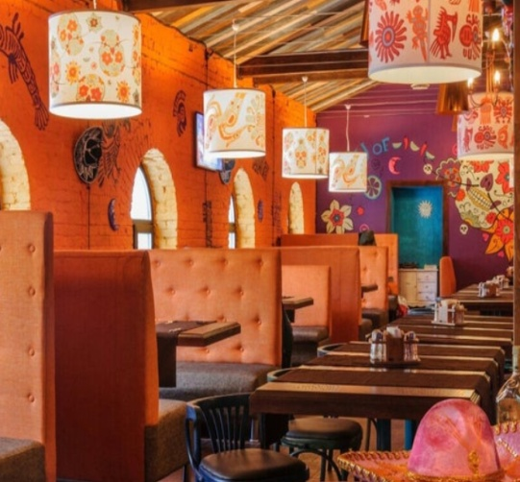


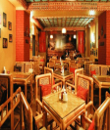
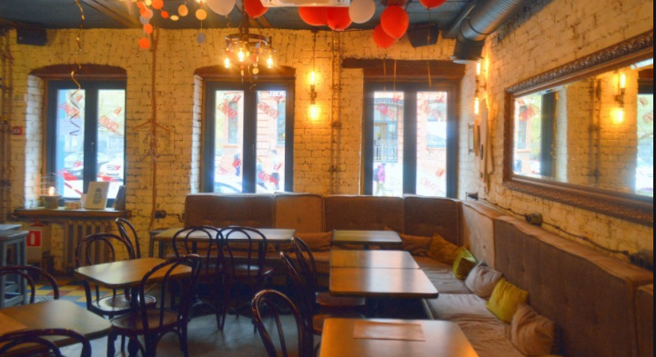
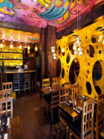
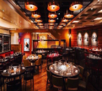
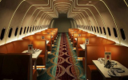
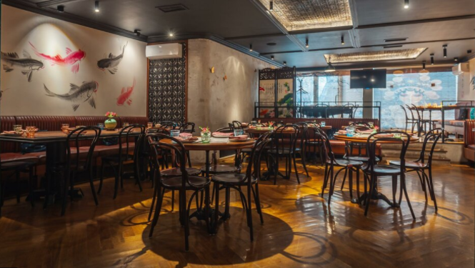
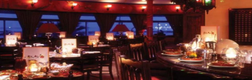
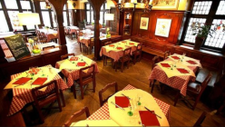
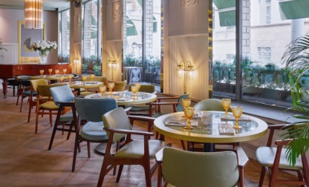
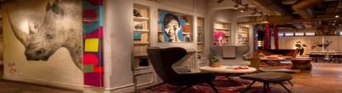
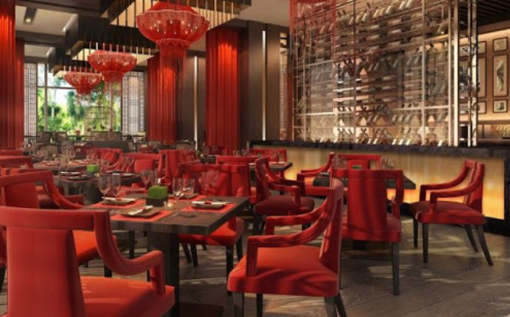
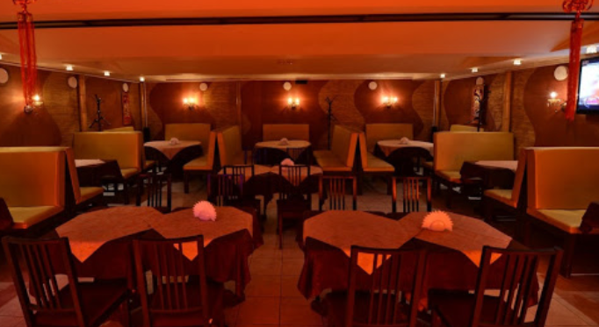
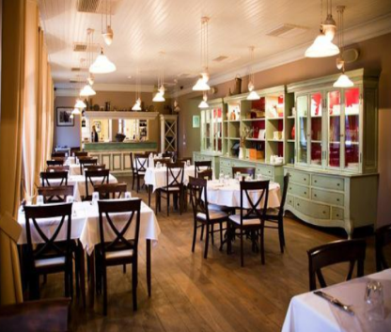
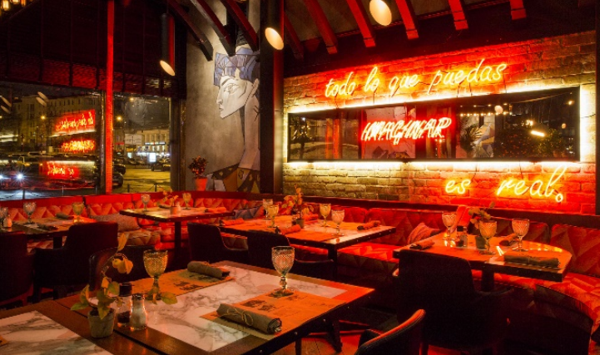
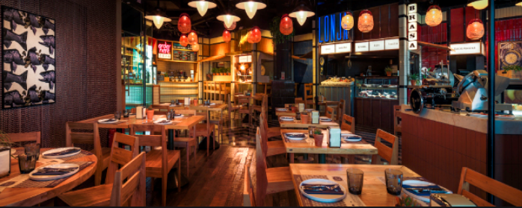
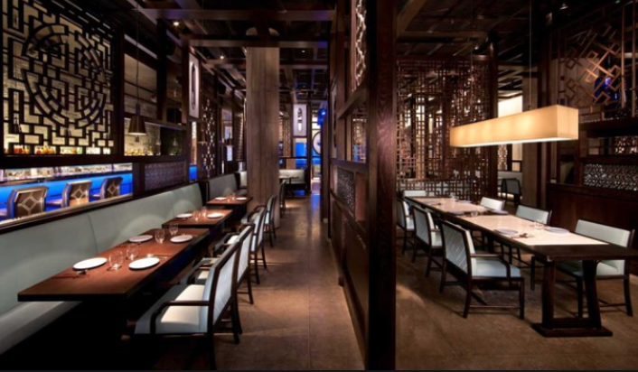
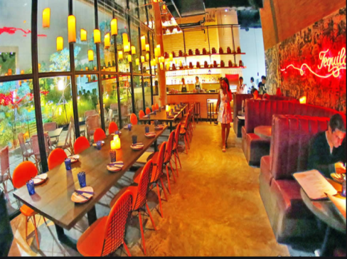
Интернациональный Ресторан Быстрого Питания
International Fast Food Restaurant
Restaurant International de Restauration Rapide
Ristorante Fast Food Internazionale
Restaurante de Comida Rapida Internacional

Slide 2
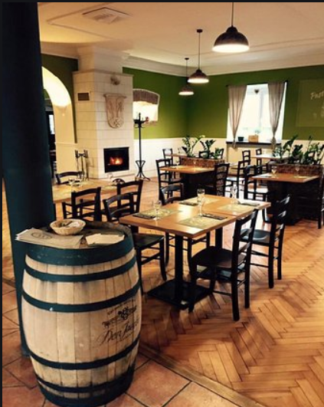
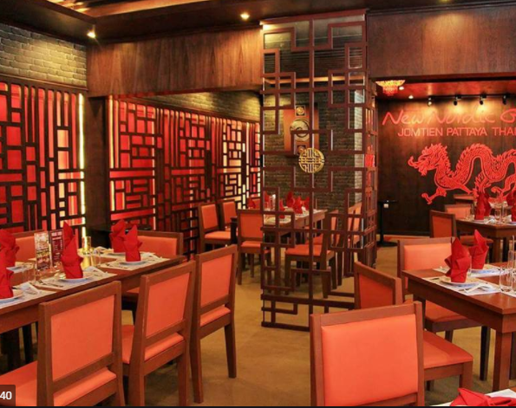
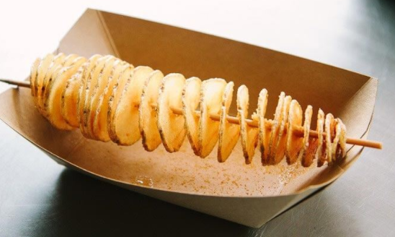
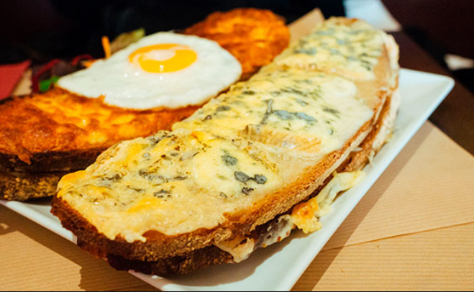
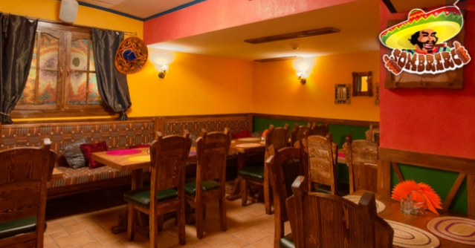
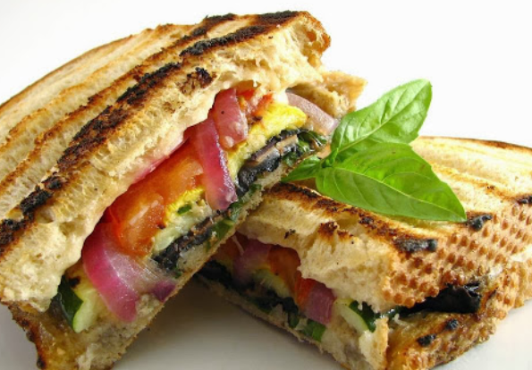
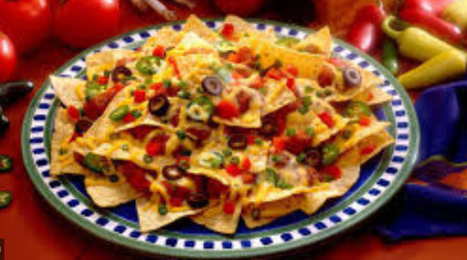
Введение.
Интернациональный ресторан быстрого питания.
Еда – это тот ресурс, который человек никогда не перестанет использовать, даже если научится (при помощи науки , силы воли и т.д. ) обходиться без него. Все очень просто – люди получают удовольствие от еды. Значит, наша главная задача сделать так , чтобы еда в ресторане была:
1) вкусной и разнообразной ; 3) погружала посетителей в аутентичную атмосферу .
2) доступной для каждого ( в первую очередь в финансовом плане ) ;
Каждый 2ой человек в России мечтает побывать заграницей и попробовать иностранную кухню. Почему бы не помочь ему в этом, при том условии , что ему не придется покидать свой город? А что если объединить несколько традиционных иностранных кухонь в одном месте, в одном здании? Только представьте , когда у людей появиться возможность, не тратив огромные средства, попробовать что-то из этого, и при том находиться в атмосфере, соответствующей тому месту, где бы они хотели побывать?

Slide 3
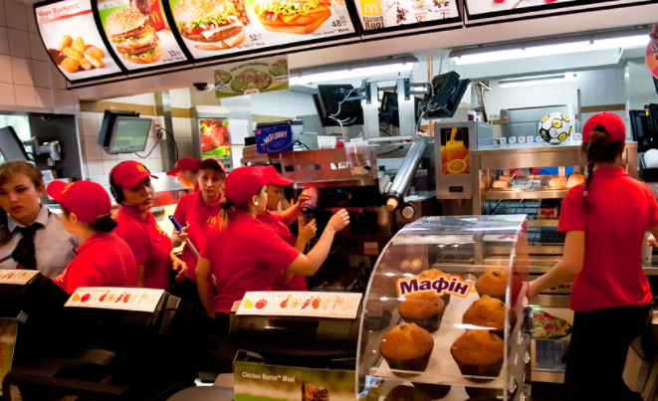
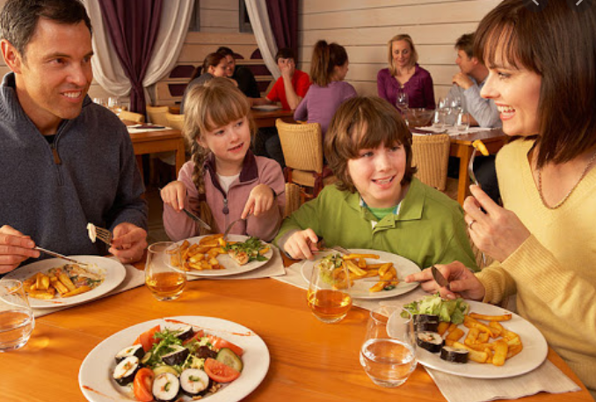
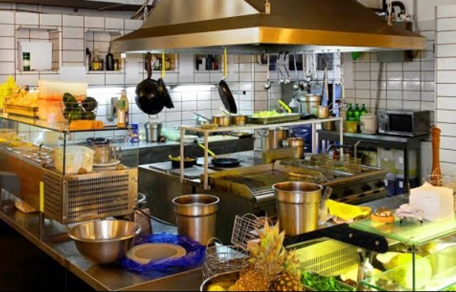
В чём же преимущества данного ресторана для города и его жителей ?
1) Выгодные и неповторимые рабочие места. Большинство юношей и молодых людей (студенты, выпускники, школьники ) в наше время работают в ресторанном бизнесе. Что если дать им полезный и незабываемый опыт, который в дальнейшем поможет их развитию? Представьте, что меню нашего ресторана , рецепты , ингредиенты и способы приготовления дублируются с родного русского языка на язык той страны, которой принадлежит данная кухня. Неплохой лингвистический опыт как и для сотрудников ресторана, так и для его посетителей, согласны? А что насчет навыков приготовления различных блюд, которые вряд ли где-то соберутся в одном месте?
2) Немаловажную роль играет коммерческая составляющая данного проекта. Что если оптимизировать наши издержки путем взаимозаменяемости пищевых ингредиентов ? Предположим , наш ресторан состоит из 5 залов и одной общей кухни, на которой готовятся все блюда. Сыр, который используется во французском багете, может использоваться для итальянской мини-пиццы и т.п. Таким образом, мы можем не волноваться по поводу срока годности наших продуктов, так как у нас появится их круговорот для каждой национальной кухни конкретного зала. Мы делаем доступные цены для всех людей, сохраняя качество приготовленного на должном уровне, что по итогу делает спрос на еду высоким. Именно это нам и нужно.
3) Культурное разнообразие. Любая семья сможет приятно провести время, насладившись , к примеру , атмосферой Франции. Попробовать именно те блюда, которые готовят на улицах Прованса. А буквально через 20 минут оказаться в зале Итальянской кухни, для чего потребуются совершить всего несколько шагов. А что насчет туристов и отдыхающих? Они будут приятно удивлены наличием такого места в городе, и скорее всего посетят его. Самое главное – людям не придется тратить огромные деньги, чтобы почувствовать себя заграницей и приятно провести время.

Slide 4
Из опрошенных нами молодых людей в возрасте 18-25 лет, которые когда-либо были трудоустроены (500 человек) 224 из них работали (работают) в ресторанном бизнесе или в сфере общественного питания. К примеру, официант — одна из самых популярных позиций для вчерашних школьников. Для 12% соискателей эта работа становится первой в жизни.
Согласно результату опроса, проведенным экспертами аналитического центра НАФИ , из 1,6 тыс. опрошенных россиян старше 18 лет в Италию и Францию хотели бы поехать по 9% респондентов.
Из 500 опрошенных людей в возрасте от 15 до 40 лет 232 предпочитают питаться в ресторанах общественного питания, кафе и т.п.
Из 500 опрошенных людей 392 выразили интерес к зарубежной кухне и готовы покупать её блюда по доступной цене.
Сопоставив вышеперечисленные факторы, мы приходим к выводу, что интернациональный ресторан быстрого питания определённо может иметь успех как и в коммерческом плане, так и в социально-культурном.
International Fast Food Restaurant

Slide 5
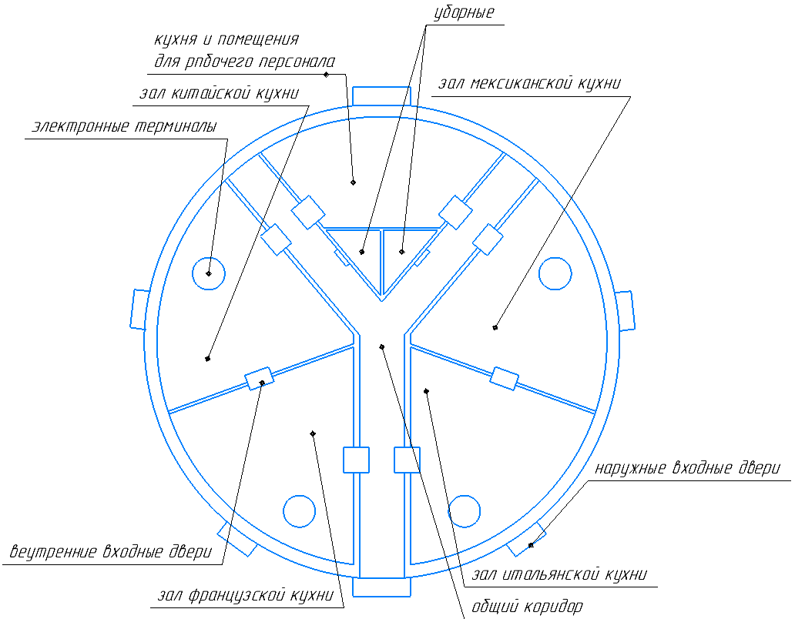
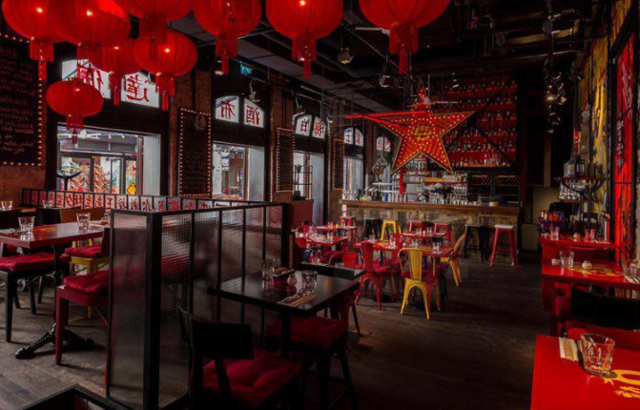
Ориентировочный план помещения и его описание.
Здание ресторана должно иметь форму окружности. Именно такое очертание занимает минимальную площадь, а также появляется возможность соблюсти внутреннюю симметрию помещений, что благотворно влияет на внутреннюю и наружную эстетику здания. Наш ресторан состоит из 4-х залов, каждый из которых принадлежит одной национальной кухне. Общий коридор соединяет все залы, но все из них попарно смежны с одним. Внутри каждого зала находятся электронные терминалы для осуществления заказов. Главной особенностью ресторана будет то , что каждый конкретный зал будет оформлен в национальном стиле. Также каждый зал должен иметь вход со стороны улицы, что очень удобно для его посетителей

Slide 6
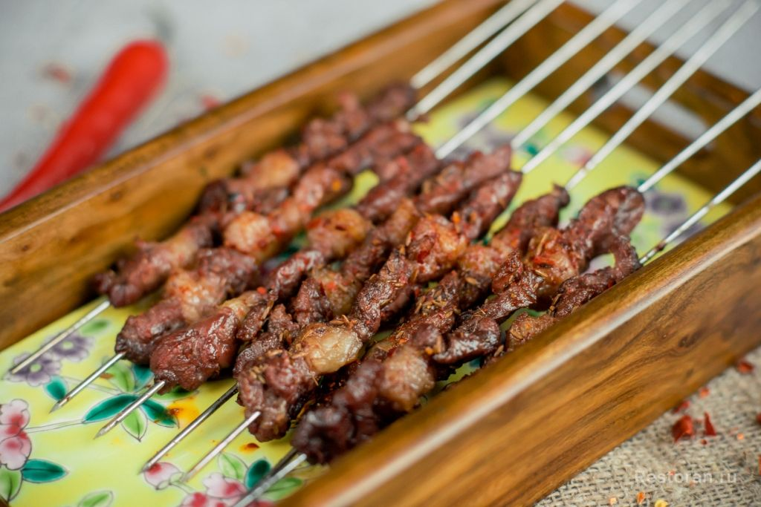
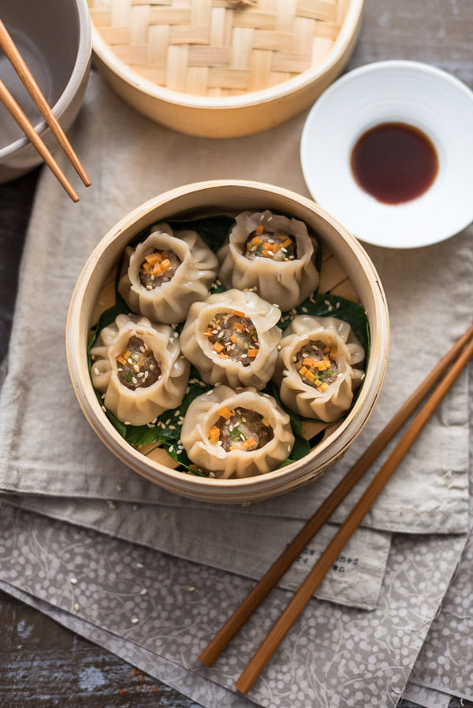
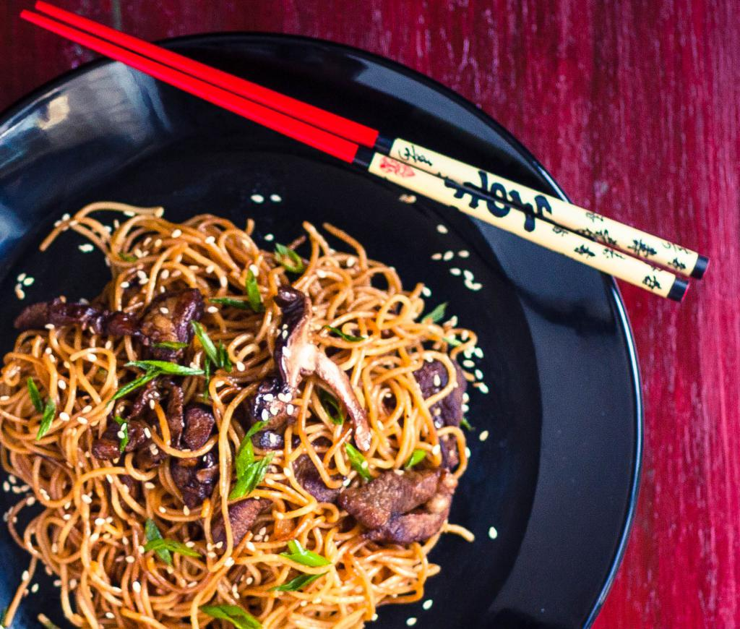
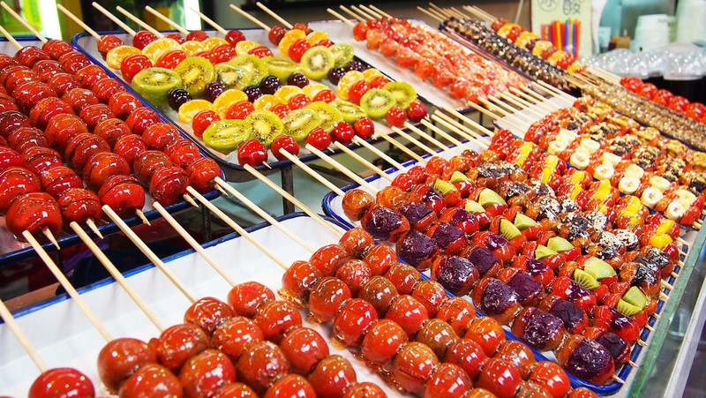
Меню китайской кухни
Для экономии средств и выгодной реализации закупленных продуктов необходимо подобрать блюда каждой кухни так, чтобы для их приготовления использовались схожие ингредиенты. Меню китайской кухни может выглядеть следующим образом:
肉串 ròuchuàn
饺子[jiǎozi]
炒面 [chǎomiàn]
串水果[chuàn shuǐguǒ]
Мини шашлычки
Пельмени
Жареная лапша
Шпажки с фруктами
Готовят их из колбасок, курицы, баранины, тофу, стручковой фасоли и овощей. Один из самых популярных видов — это кальмары. Жарятся шашлыки либо на углях, либо во фритюре.
它们由香肠，鸡肉，羊肉，豆腐，青豆和蔬菜制成。鱿鱼是最受欢迎的物种之一。烤肉串用木炭油炸或油炸。
Пельмени — как раз тот самый вариант. В начинку кладут все, не только мясо. Также там могут быть овощи, яйца, кукуруза, тофу.
饺子是完全一样的选择。一切都放入肉馅中，而不仅仅是肉。也可能有蔬菜，鸡蛋，玉米，豆腐
После получения заказа ее жарят на большой сковороде вместе с колбасой, овощами или яйцами.
收到订单后，将其与香肠，蔬菜或鸡蛋一起在大煎锅中油炸。
Готовятся из карамелизированных ягод: киви, мандарины, виноград и орехи.
由焦糖浆果制成：奇异果，橘子，葡萄和坚果。

Slide 7
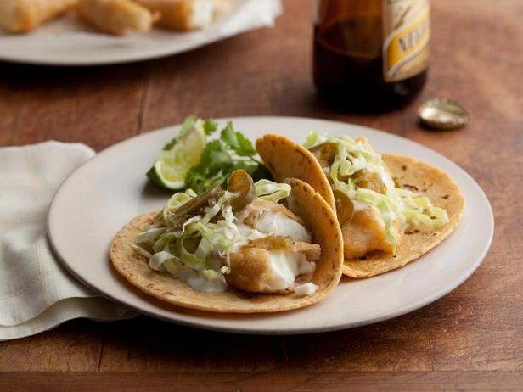
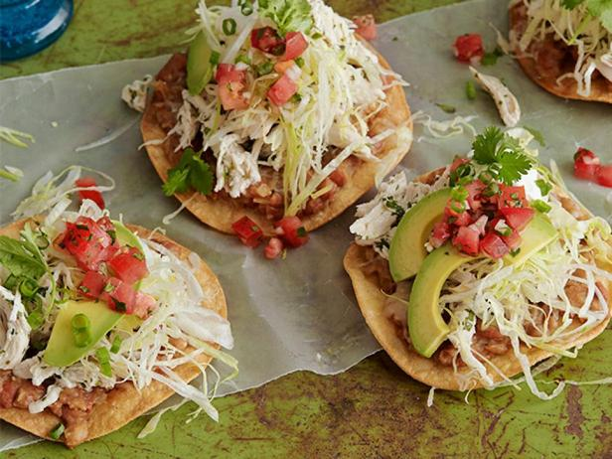
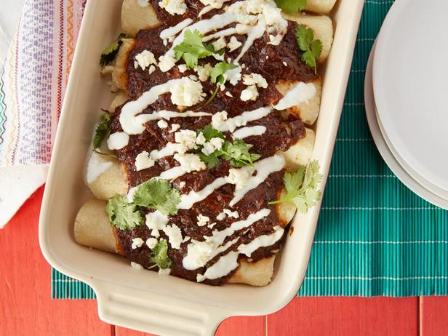
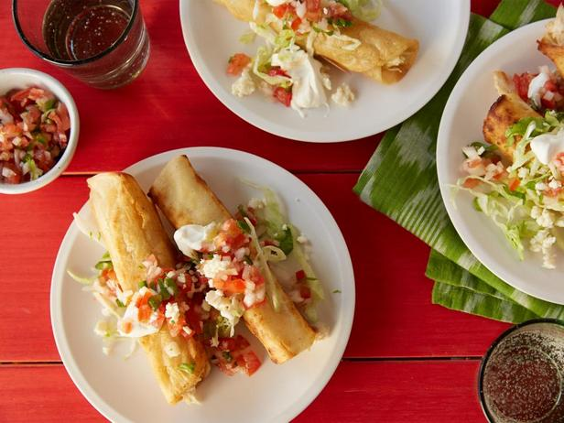
Меню мексиканской кухни
Трубочки из тако с курицей
Тако бар
Тако с рыбой в кляре
Кесадилья с курицей
Barra de tacos
Tacos de pescado en masa
Tubos de taco de pollo
Quesadilla con pollo
Выкладывается сальса, в которую для жгучести добавляется острый соус на кесадильи, скрепленные большим количеством сыра.
Se presenta salsa, en la que se agrega una salsa picante para las quesadillas, sujeta con una gran cantidad de queso, para darle un toque picante.
Готовится начинка из индейки с чипотле, а также из свинины с болгарским перцем — гости могут выбирать начинку на свой вкус.
El relleno se prepara de pavo con chipotle, así como de cerdo con pimiento; los invitados pueden elegir el relleno a su gusto.
Палтус обжаривают в кляре до хрустящей золотистой корочки, затем добавляют к рыбе шинкованную капусту с зеленой сальсой — и потрясающие тако готовы.
El halibut se fríe rebozado hasta que esté crujiente, luego se le agrega repollo rallado y salsa verde al pescado para obtener deliciosos tacos.
В кукурузную тортилью добавляется куриное мясо и поджаривается все до золотистого цвета. Добавляется сальса и сметана с сыром.
Se agrega carne de pollo a la tortilla de maíz y se fríe todo hasta que se dore. Se agregan salsa y crema agria con queso.

Slide 8
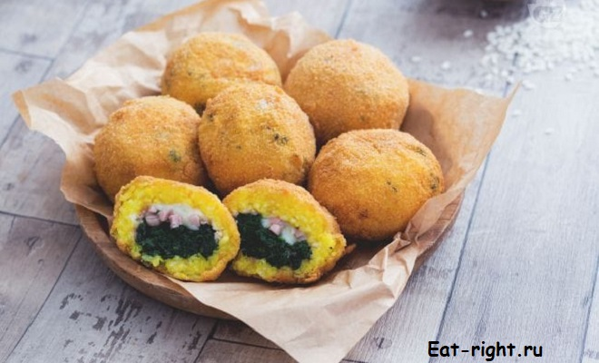
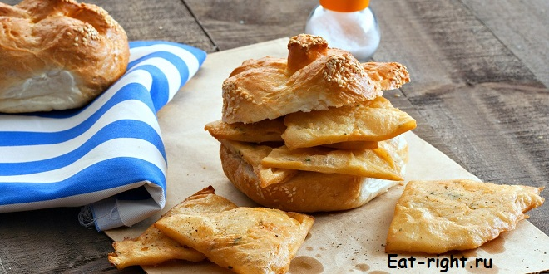
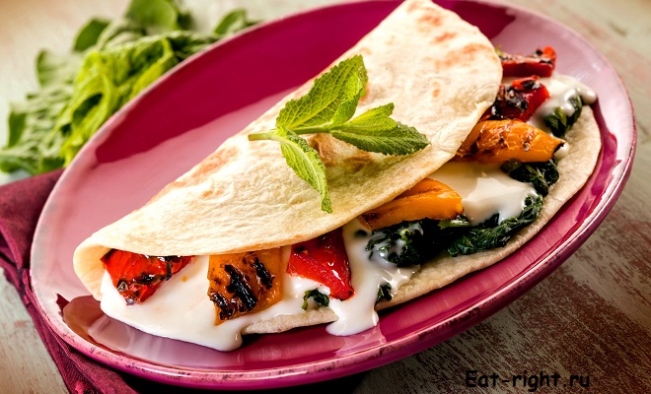
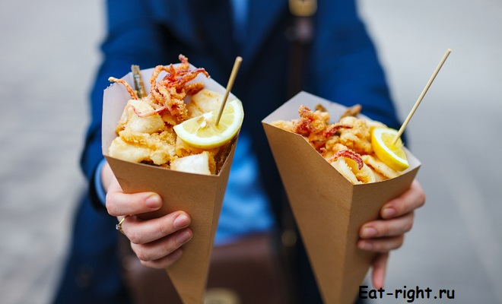
Меню итальянской кухни
Аранчини
Панелле
Пьядина
Морепродукты во фритюре
Panelle
Arancini
Piadina
Frutti di mare fritti
Представляет собой рисовые шарики с начинкой. Свой золотистый цвет они приобретают благодаря обжариванию во фритюре. Начинкой, как правило, бывает мясной фарш, горох или сыр.
La salsa è disposta, in cui viene aggiunta una salsa piccante per le quesadillas, fissata con una grande quantità di formaggio, per il piccante.
Панелле представляет собой нутовую поленту, которую нарезают толстыми ломтиками. После чего эти ломтики обжаривается
в масле. Еще панелле могут посыпаться сыром.
Le panelle sono una polenta di ceci tagliata a fette spesse. Dopo di che queste fette vengono fritte In olio. Le panelle possono anche essere cosparse di formaggio.
Лепешка готовится из муки, соли, оливкового масла и воды. Пьядина подается как самостоятельное блюдо, так и с разными начинками.
La focaccia è fatta con farina, sale, olio d'oliva e acqua. La piadina viene servita come piatto separato o con diversi ripieni.
Это кулечек с морепродуктами, которые обжариваются во фритюре. Очень популярный фаст-фуд в Италии.
Questo è un sacchetto di frutti di mare fritto. Un fast food molto popolare in Italia.

Slide 9
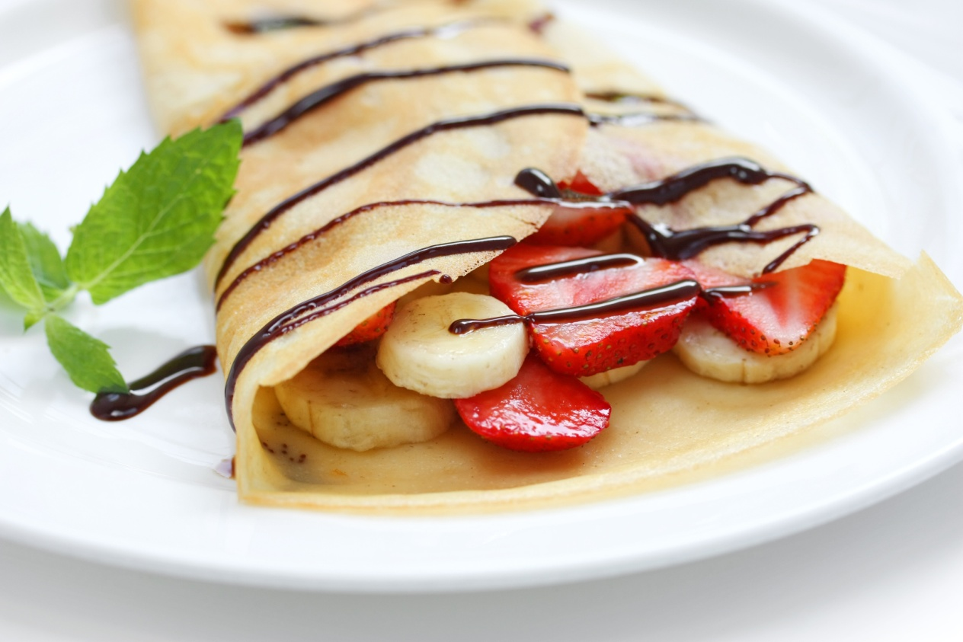



Меню французской кухни
Крепы
Сэндвич
Багет
Гамбургер
Sandwich
Crêpes
Baguette
Hamburger
Крепы – вид блинчиков, которые пекут без дрожжей. Большие французские блины из тончайшего теста с разнообразными начинками. Сладкие, со всевозможными джемами и фруктами.
Les crêpes sont un type de crêpes cuites sans levure. Grandes crêpes françaises faites à partir de la pâte la plus fine avec une variété de garnitures. Doux, avec toutes sortes de confitures et de fruits.
Его основа – традиционный багет. Длинный хлеб, мягкий внутри, с хрустящей корочкой снаружи. Хлеб разрезают, а внутрь добавляют ветчину, сыр, помидоры и листья салата.
Sa base est une baguette traditionnelle. Pain long, moelleux à l'intérieur, croustillant à l'extérieur. Le pain est coupé et du jambon, du fromage, des tomates et de la laitue sont ajoutés à l'intérieur.
Классическую «французскую булку» можно купить и без начинки. Часто в багет просто добавляют сливочное масло.
Le "pain français" classique peut être acheté sans garniture. Souvent, du beurre est simplement ajouté à la baguette.
Состоит из сочной котлеты, свежей булки и аппетитной картошки фри – неотъемлемая часть французской уличной еды.
Composé d'une escalope juteuse, de petits pains frais et de frites appétissantes - un élément essentiel de la cuisine de rue française.

Slide 10
Заключение.
Как вы видите у такого ресторана большие перспективы:
1) За счет оптимизации издержек (продуктов и заготовок , которые взаимозаменяемы в различных блюдах) мы можем сделать доступные цены для всех людей , сохранив при этом качество продукции и прибыль заведения.
2) Ресторан способен повысить культурный уровень граждан и удовлетворить их потребности в чём-то новом и необычном.
3) Это может дать неповторимый опыт рабочему персоналу , повысив уровень их квалификации.
4) Можно использовать программы «обмена» и стажировок работников ресторана заграницей, благодаря наличию иностранной кухни. Это также повысит культурный уровень города , укрепит его международный статус.
5) Возможность создания целой сети отдельных ресторанов, в зависимости от предпочтений граждан к той или иной иностранной кухне.
6) Огромное разнообразие блюд в одном месте , которое не встретишь больше нигде.
Спасибо за просмотр!

